Slide 1



UBND THÀNH PHỐ QUY NHƠN
TRƯỜNG TIỂU HỌC LÊ LỢI
CHÀO MỪNG QUÝ THẦY CÔ
VỀ DỰ GIỜ THĂM LỚP
Môn HOẠT ĐỘNG TRẢI NGHIỆM
GVGD: Lê Thị Kim Dung
Năm học 2024-2025

Slide 2




Nguyễn Trần Phương Dung

Slide 3
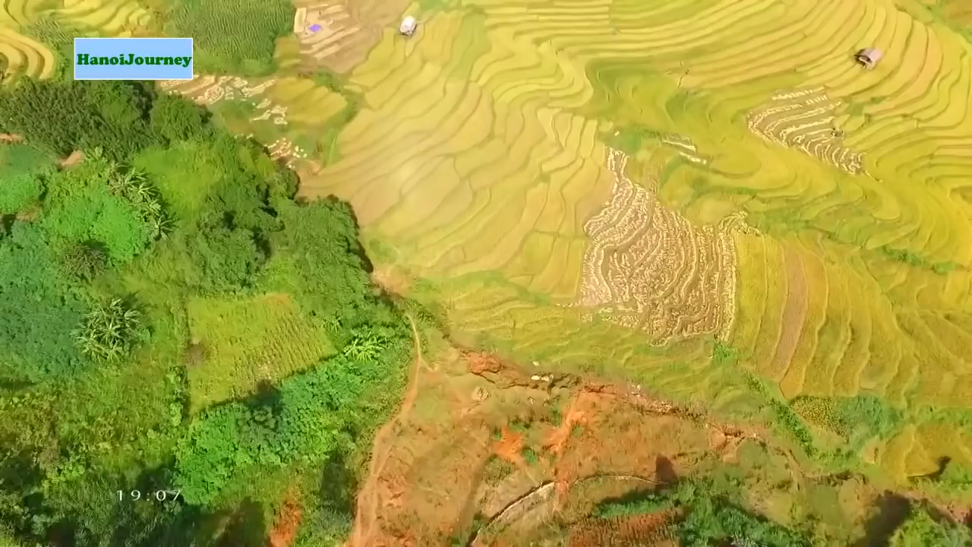

Slide 4





Hình ảnh đất nước ta như thế nào qua bài hát?
Ngoài vẻ đẹp thiên nhiên bài hát còn thể hiện điều gì về con người Việt Nam?

Slide 5






Thứ Năm ngày 6 tháng 3 năm 2025

Slide 6

Thứ Năm ngày 6 tháng 3 năm 2025
Hoạt động trải nghiệm
Kết nối những người sống quanh em

Slide 7
HÌNH THÀNH KIẾN THỨC
Nguyễn Trần Phương Dung

Slide 8

Hoạt động 1: Nhận diện hoạt động kết nối cộng đồng

Slide 9

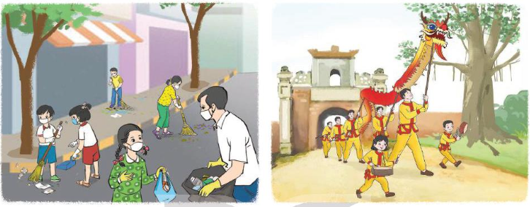
Quan sát tranh và nhận xét về nội dung, ý nghĩa của hoạt động kết nối cộng đồng.
Các bạn và mọi người đang tham gia vệ sinh môi trường, trường lớp.
Mọi người đang tham gia lễ hội

Slide 10
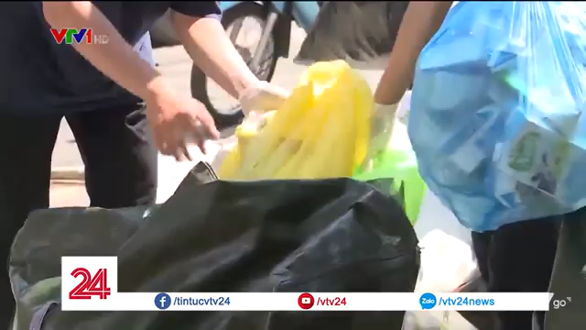

Slide 11


Chia sẻ về những hoạt động kết nối cộng đồng ở địa phương mà em biết. Theo một số gợi ý:
Hoạt động đó là hoạt động gì?
Hoạt động đó được tổ chức ở đâu?
Có những ai tham gia
Hoạt động đó tổ chức nhằm
mục đích gì?
Thảo luận nhóm 4
Thái độ (tinh thần) của mọi người như thế nào khi tham gia hoạt động đó?....

Slide 12


PHIẾU THẢO LUẬN
- Tên hoạt động:
- Được tổ chức tại:
- Thành phần tham gia:
Mục đích:
Thái độ của mọi người:

Slide 13


KẾT LUẬN
Mỗi địa phương đều có những hoạt động cộng đồng đặc trưng. Những hoạt động này giúp mọi người gắn kết với nhau hơn và tạo ra cơ hội để thể hiện tinh thần trách nhiệm với xã hội của mỗi cá nhân.

Slide 14
Hoạt động 2: Đề xuất các hoạt động kết nối cộng đồng

Slide 15
Nêu những hoạt động em có thể thực hiện cùng những người sống xung quanh
Gợi ý:
Góp sách cho tủ sách cộng đồng
Thu gom rác vệ sinh môi trường nơi sinh sống.
….

Slide 16
Tên ý tưởng (hoạt động)
Nội dung của hoạt động: Mục đích, ý nghĩa của hoạt động.
Đối tượng tham gia hoạt động.
Phương tiện, chuẩn bị để thực hiện.
Thảo luận nhóm tổ
Cách thức thực hiện hoạt động

Slide 17
KẾT LUẬN
Khi đã có ý tưởng, kế hoạch hoạt động cụ thể chúng ta có thể bắt tay vào kêu gọi cộng đồng: đặc biệt lưu ý tìm sự cổ vũ, hỗ trợ của người thân, các cá nhân có uy tín trong cộng đồng để thực hiện ý tưởng đạt được hiệu quả.

Slide 18

Nguyễn Trần Phương Dung

Slide 19



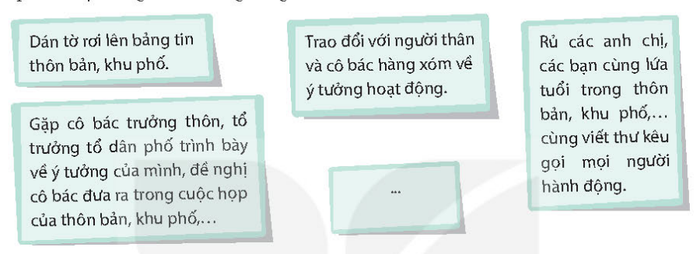
Chia sẻ với những người sống xung quanh về ý tưởng kết nối cộng đồng của em.

Slide 20





Slide 21
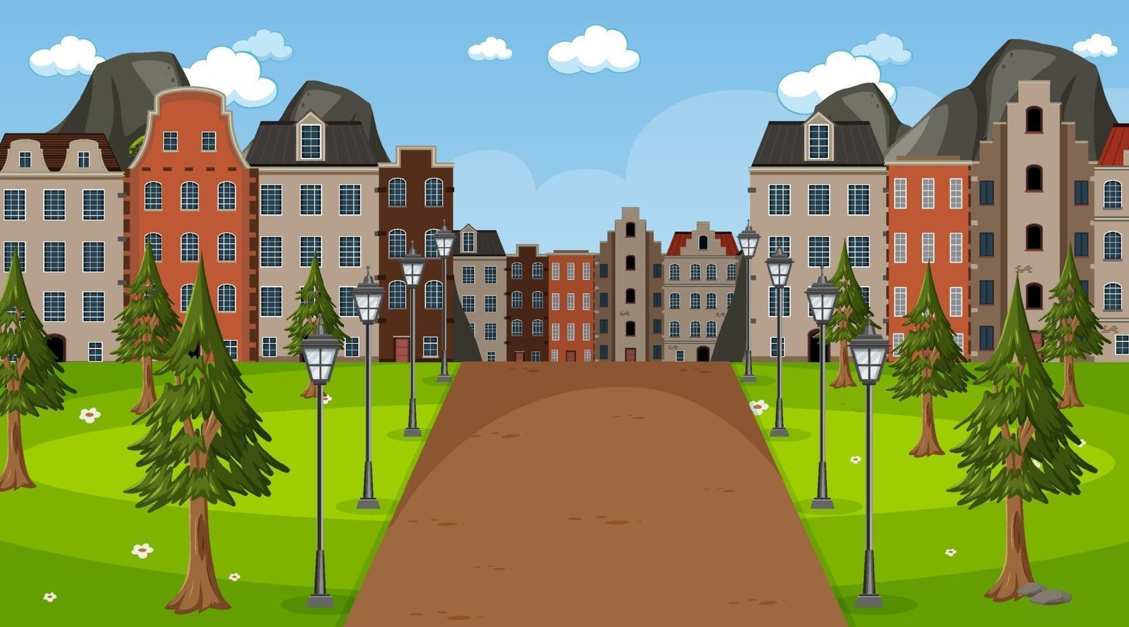



Slide 22





Slide 23







Slide 24


Slide 25







Lớp trưởng báo cáo kết quả học tập của lớp trong tuần
Phần làm việc của ban cán sự lớp
Các tổ trưởng báo cáo kết quả hoạt động trong tuần của tổ

Slide 26

Ưu điểm:

Slide 27
Hạn chế:

Slide 28
Góc tuyên dương
Dũng sĩ
giải Toán
Dũng sĩ
giải Toán

Slide 29


PHƯƠNG HƯỚNG HOẠT ĐỘNG TUẦN …

Slide 30



GÓC CHÚC MỪNG SINH NHẬT THÁNG …

Slide 31

CHỦ ĐỀ TUẦN 25:
Cộng đồng cùng hành động

Slide 32
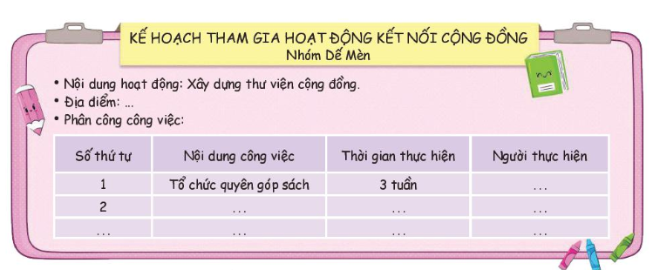
Mỗi nhóm lập kế hoạch tham gia một hoạt động kết nối cộng đồng

Slide 33
Lựa chọn địa điểm và thời gian tổ chức hoạt động;
Liệt kê từng công việc cụ thể để tổ chức hoạt động;
Phân công nhiệm vụ cụ thể cho từng thành viên trong nhóm, bạn nào làm việc gì.
Thảo luận nhóm 4

Slide 34
Chia sẻ trước lớp

Slide 35
Kết luận: Các nhóm cùng nghĩ một động tác và khẩu hiệu chung để thể hiện tinh thần quyết tâm thực hiện được kế hoạch hoạt động kết nối cộng đồng nhóm mình đã xây dựng. Hỗ to và thực hiện động tác.

Slide 36

Về nhà
Chia sẻ với người thân về kế hoạch triển khai hoạt động kết nối cộng đồng của nhóm và mời người thân cùng tham gia.

